Slide 1




Projekt AIOOK - aplikacja do zarządzania seansami w kinie w technologii React.
Paweł Kamieński Ćw5
Paweł Orzel Ćw1

Slide 2
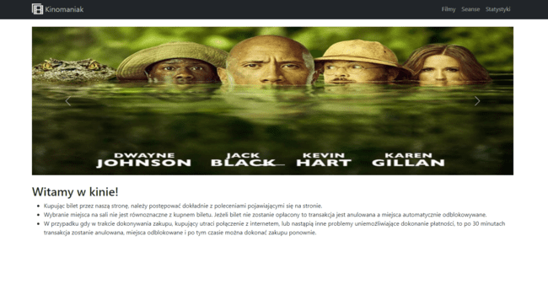
W momencie uruchomienia aplikacja ukazuje nam się strona główna z krótkim tekstem powitalnym , banerem ilustrującym plakaty filmów oraz paskiem górnym nawigacyjnym.

Slide 3
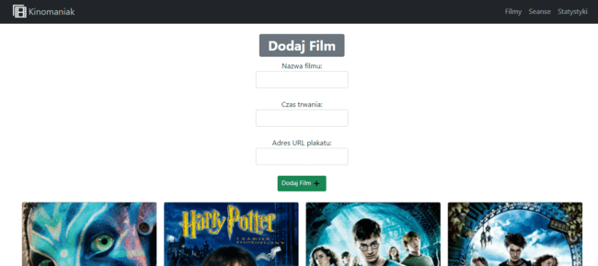
Po kliknięciu w "Filmy" z panelu nawigacyjnego aplikacja przekierowuje nas na widok ,który ukazuje nam na samej górze formularz do dodania nowego filmu, a na samym dole listę dostępnych filmów.

Slide 4
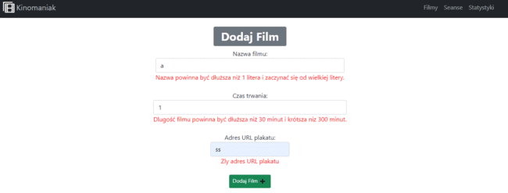
Formularz dodawania filmów zapewnia pełną walidację wprowadzanych danych według kryteriów określonych w wymaganiach projektowych.
Kliknij, aby dodać tekst

Slide 5
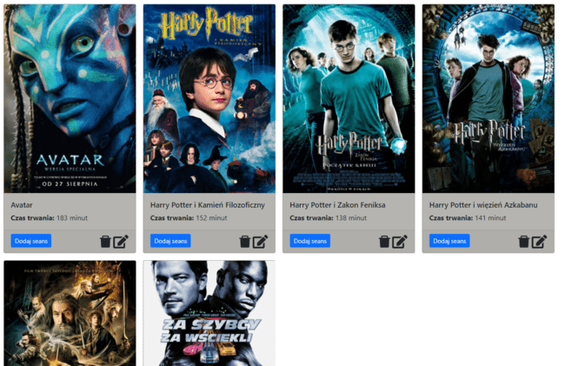
Każdy z dostępnych filmów posiada informacje takie jak tytuł, czas trwania oraz elementy akcji czyli ikonki do edycji, usuwania oraz przycisk do dodania seansu danego filmu.

Slide 6
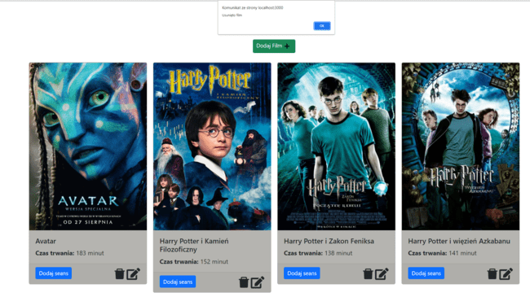
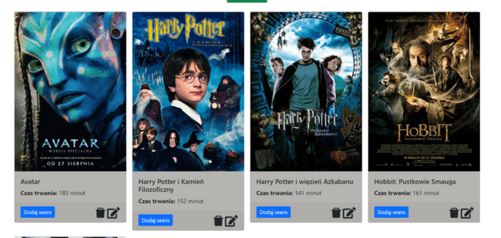
Po kliknięciu ikony "Usuń", wyświetla się alert z informacją o usunięciu wybranego filmu
Warto podkreślić, że film usuwa się kaskadowo wraz z jego seansami i biletami tych seansów.
Po kliknięciu "OK" wyświetlona zostaje odświeżona lista dostępnych filmów.

Slide 7
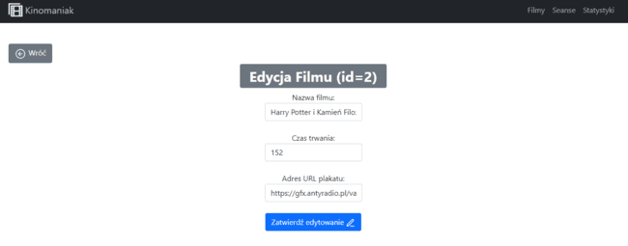
Po naciśnięciu ikonki edycji dowolnego filmu zostaje wyświetlony formularz do edycji. W każdym przypadku jest to edycja na danych bieżących.

Slide 8
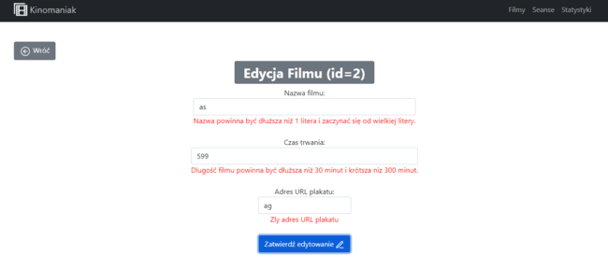
Formularz edycji filmu również zawiera pełną walidację zgodną z wymaganiami projektowymi.

Slide 9
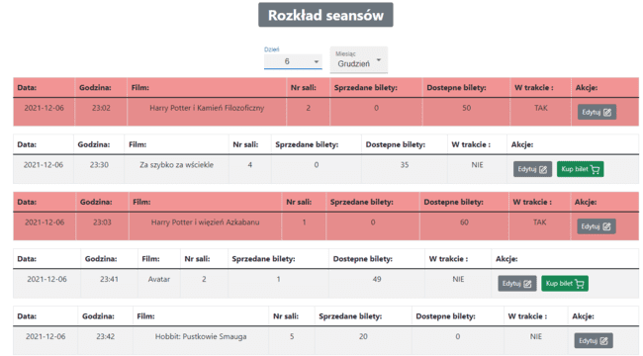
Po kliknięciu w "Seanse" na pasku nawigacyjnym oraz po wybraniu daty w górnym formie wyświetlają się seanse. Seans zaznaczony kolorem czerwonym oznacza, że trwa on w danej chwili. Nie można zakupić biletu na seans, który się rozpoczął oraz na ten, który ma 0 dostępnym biletów.

Slide 10
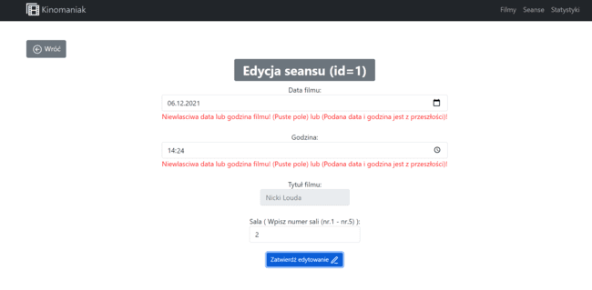
Po kliknięciu przycisku "Edytuj" w poszczególnym seansie przechodzimy do edycji seansu, aby poprawnie edytować film użytkownik musi wprowadzić odpowiednie dane.

Slide 11
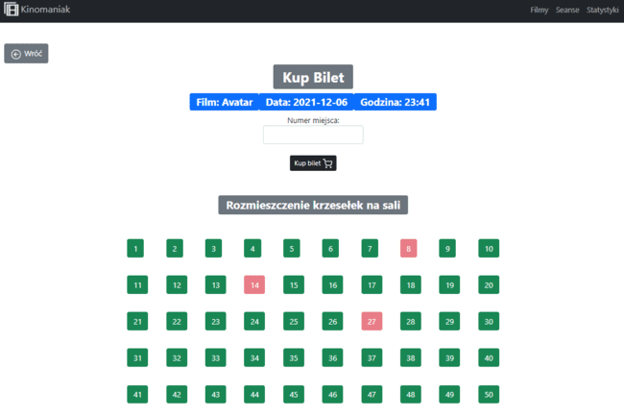
Po kliknięciu przycisku "Kup Bilet" w poszczególnym seansie przechodzimy do kupna biletu, gdzie zostaje wyświetlony formularz kupna oraz rozmieszczenie krzesełek na sali obsługującej dany seans. Kolorem zielonym oznaczone są wolne miejsca natomiast czerwonym zajęte. Aby zarezerwować miejsce wystarczy kliknąć w wybrane zielone miejsce, a następnie kliknąć przycisk "Kup bilet".

Slide 12
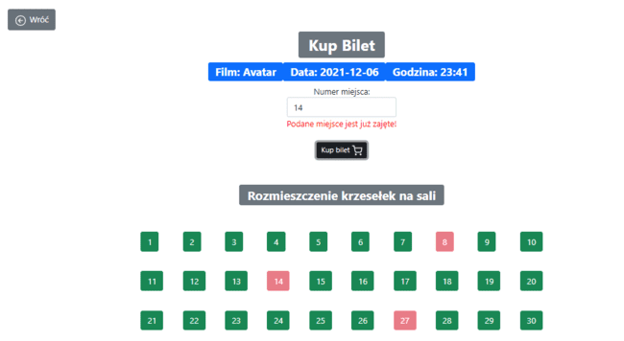
Aplikacja została zabezpieczona, na wypadek próby zakupienia biletu na zarezerwowane miejsce.

Slide 13
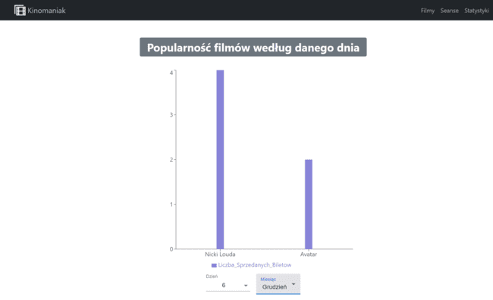
Po wejściu w sekcję "Statystyki", aby zobaczyć popularność filmów danego dnia należy wybrać interesującą nas datę. Po wybraniu dnia i miesiąca rysuje się wykres słupkowy, który obrazuje aktualne statystyki. Popularność filmów zależy od ilości sprzedanych biletów na dany film w danym dniu.

Slide 14
PodSUMOWANIE
Wszystkie funkcjonalności zostały wykonane poprawnie i działają bez żadnych zarzutów.
Największym wyzwaniem było zaimplementowanie graficznie przedstawionego wykresu słupkowego dzięki któremu można było określić popularność filmów danego dnia.
Dziękujemy za uwagę !

